Slide 1
Jane Street Real-Time Market Data Forecasting

Slide 2
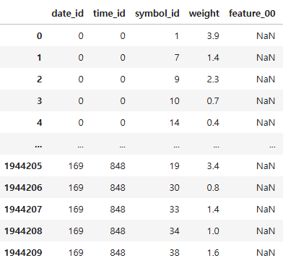
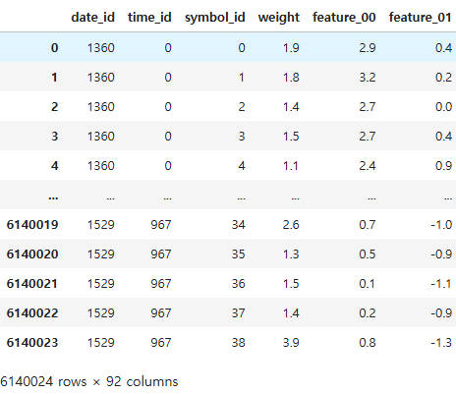
train.parquet/partition_id=0/part-0.parquet
train.parquet/partition_id=9/part-0.parquet
~
-Train data는 partition_id=0~9 폴더 안에 각각 1개씩 총 10개가 존재
-각 폴더의 data는 date_id 기간별로 분류되어 있는걸로 확인
-data_id별로 결측치의 개수나, 결측 Feature가 다르다.

Slide 3
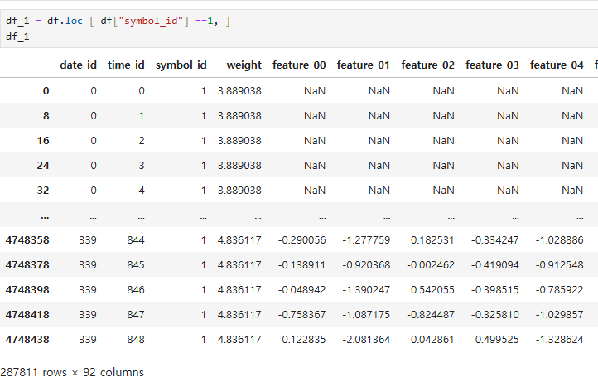
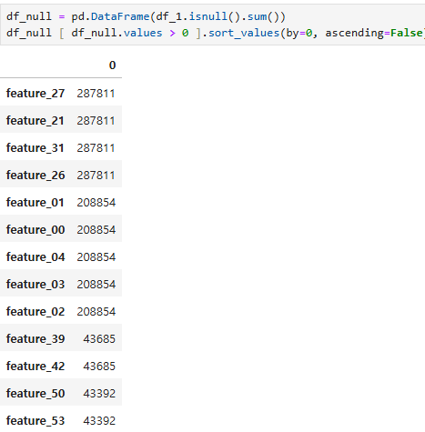
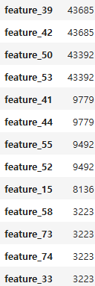
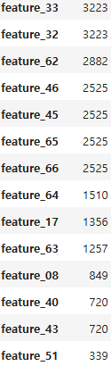
train.parquet/partition_id=0 ~ 2
Missing value
~
-symbol_id를 개별 종목 혹은 채권으로 가정하여 해당 값을 기준으로 결측치 분석 진행
-date_id 0~339의 data 개수는 총 287811개
-date_id당 time_id는 0~849개의 row를 가진다. (339 * 849 = 287811)

Slide 4
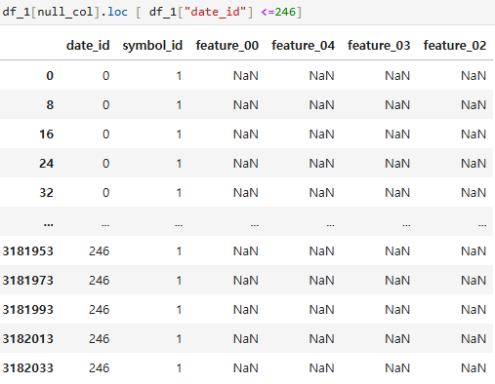
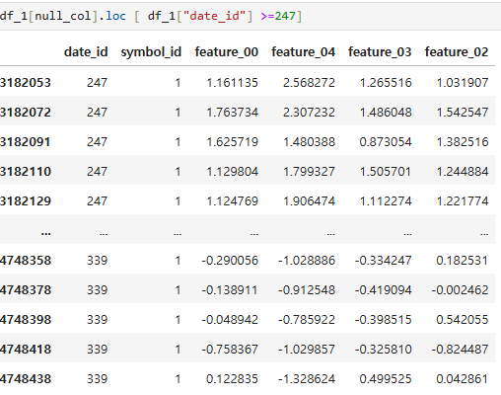
Feature 00~ 04
-Symbol_id를 고정시켜 놓고, date_id를 기준으로 Feature 00~04의 결측치를 확인
-date_id 246까지는 모든 data가 결측치고, 247 이후부터는 data가 존재
-246의 의미 ➔ 일반적으로 1년 중 주말/공휴일을 제외한 날의 수가 246
-즉, 초기 1년의 data가 존재하지 않는 것이라고 가정 가능

Slide 5
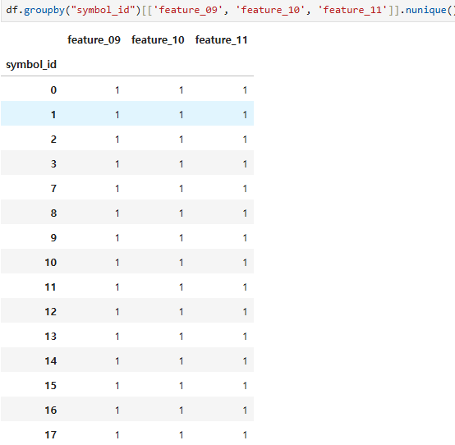
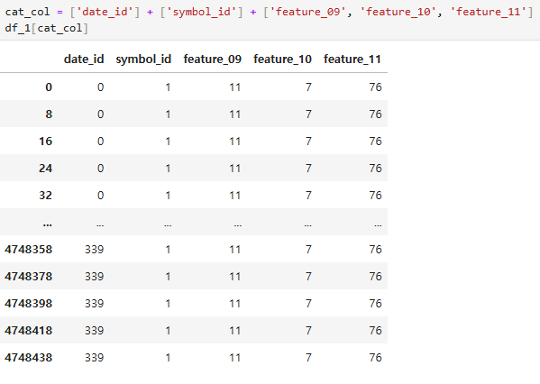
Feature 09~11
-Feature 09~11은 범주형 변수로 판단된다.
-Symbol_id별로 해당 Feature들은 고정된 동일한 값을 가진다.
-종목에 해당하는 종목코드, 산업군 등을 나타내는 Feature일 가능성..
-Symbol이 같으면 동일한 값을 가지기 때문에 학습 및 예측 Feature로는 전혀 의미가 없을 것으로 판단된다.

Slide 6
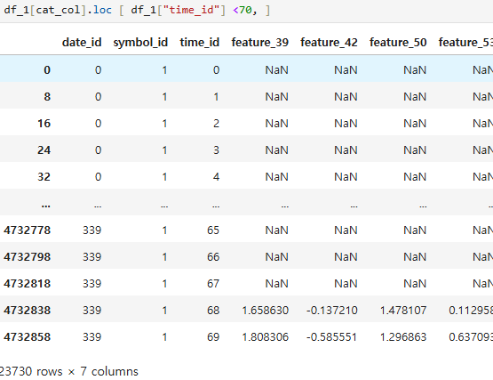
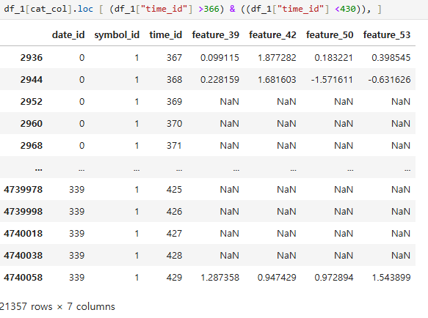
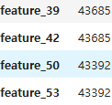

Feature 39, 42, 50, 53
해당 Feature들은 모든 date_id에서 특정 time_id에 결측

